Slide 1
采集管理系统
外部应用
普通用户
运营人员
管理员
外部
接口
知库网站
数据调度系统
知识管理系统
知识图谱应用
知库门户子系统
提供数据
有害识别
知识图谱搜索
子系统
发布内容
发布任务
提交任务
子数据中转
系统
突发事件识别
样品管理系统
内容发布子系统
可视化
知识
检索
事件推理
同步样品
知库运营子系统
知识图谱管理
子系统
提供
原料
信息搜索
模型管理系统
生成语料
数据预处理
组件
提交审核
外部
接口
基础数据管理系统
反馈
知识
社交关系分析
同步
语料
知识加工分析组件
外部应用
基础数据管理
子系统
语料管理子系统
……
支持
支持
支持
支持
支撑类服务
超级管理员
AP
自然语言处理
翻译组件
图片处理组件
音视频处理组件

Slide 2
平台
系统/服务
子系统/组件
采集管理系统
普通用户
运营人员
管理员
样品管理系统
知库网站
数据获取系统
知识管理系统
知识图谱应用
知库门户
有害识别
发布内容
发布任务
提交任务
知识图谱搜索
子系统
内容发布
数据识别组件
突发事件识别
可视化
同步样品
知库运营
知识
检索
事件推理
知识图谱管理
子系统
模型管理系统
信息搜索
生成语料
提供
原料
语料管理系统
同步语料
数据预处理子系统
提交审核
反馈
知识
社交关系分析
基础数据
管理
语料管理
知识加工分析组件
……
外部应用
外部接口
支持
支持
支持
支持
支撑类服务
AP
自然语言处理
翻译组件
图片处理组件
音视频处理组件

Slide 3
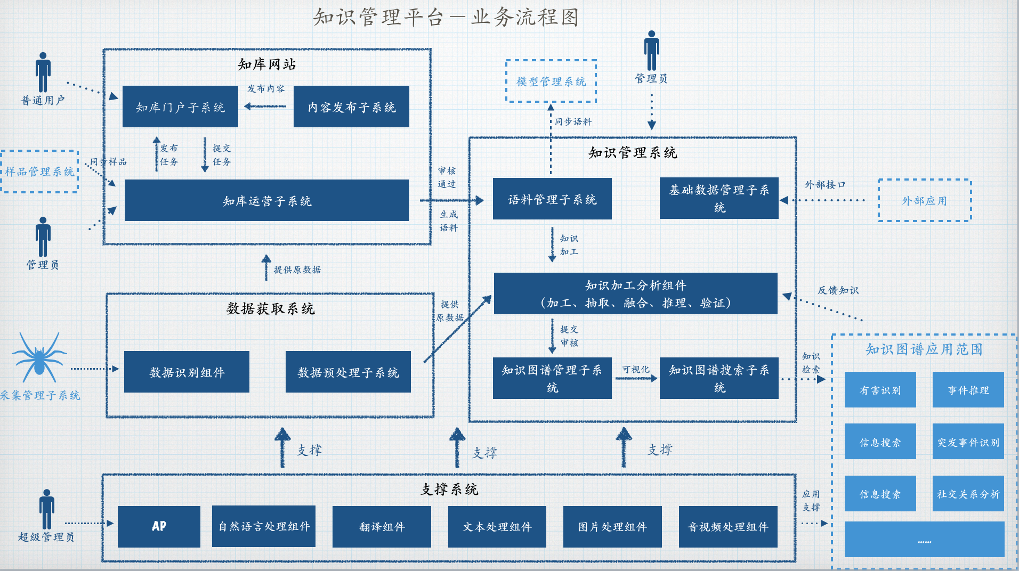

Slide 4
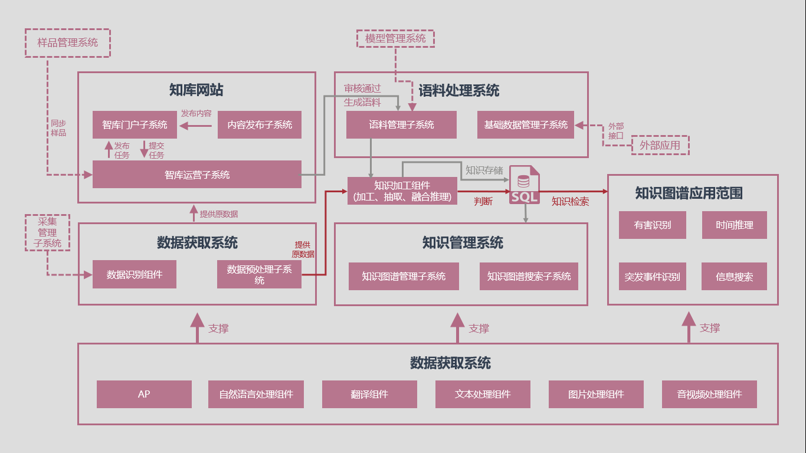

Slide 5
Name: 游船
类型: 物体
Name: 倾覆
类型: 安全事件
日期: 7月5日
位于
游船
发生
Name: 普吉岛
是否境外: 是
倾覆
Name: 遇难
类型: 安全事件
普吉岛
导致
Name: 中国
是否境外: 否
遇难
属于
中国
发生
泰国
属于
Name: 泰国
是否境外: 是
游客
Name: 中国
是否境外: 否

Slide 6
知识图谱-应用场景
Name: 游船
类型: 物体
Name: 倾覆
类型: 安全事件
日期: 7月5日
辅助判别：判断一条新闻是否为 国人 境外 安全 相关。
位于
游船
发生
Name: 普吉岛
是否境外: 是
倾覆
Name: 遇难
类型: 安全事件
原始输入：
7月5日普吉岛两艘游船发生倾覆，导致42名中国游客遇难。
普吉岛
导致
Name: 中国
是否境外: 否
遇难
地标
物品
事件
地标
人
事件
实体识别：
普吉岛
游船
倾覆
中国
游客
遇难
属于
中国
发生
关系
动作
动作
关系
动作
泰国
属于
关系抽取：
(位于)
发生
导致
(属于)
(发生)
Name: 泰国
是否境外: 是
游客
Name: 中国
是否境外: 否
知识形成：
游船-位于-普吉岛
游船-发生-倾覆
倾覆-导致-遇难
游客-属于-中国
游客-发生-遇难
知识推理：
普吉岛→泰国→境外
倾覆→安全事件
遇难→安全事件
中国→境内
普吉岛-位于-游船-发生-倾覆-导致-遇难-发生-游客
→游客-位于-普吉岛
→游客-位于-境外
游客-发生-遇难-属于-安全事件
→游客-发生-安全事件
游客-属于-中国-属于-境内
→游客-属于-境内
游客-属于-境内
国人相关
√
结 论：
游客-位于-境外
境外相关
√
游客-发生-安全事件
安全相关
√

Slide 7
知识图谱-应用场景
辅助判别：判断一条新闻是否为 国人 境外 安全 相关。
属于
境外
泰国
原始输入：
7月5日普吉岛两艘游船发生倾覆，导致42名中国游客遇难。
属于
游船
普吉岛
位于
地标
物品
事件
地标
人
事件
发生
安全
事件
实体识别：
普吉岛
游船
倾覆
中国
游客
遇难
属于
关系
动作
动作
境内
属于
(位于)
发生
动作
关系
倾覆
位于
关系抽取：
导致
(属于)
(发生)
属于
导致
遇难
发生
知识形成：
游船-位于-普吉岛
游船-发生-倾覆
倾覆-导致-遇难
游客-属于-中国
游客-发生-遇难
属于
发生
中国
知识推理：
普吉岛→泰国→境外
倾覆→安全事件
遇难→安全事件
中国→境内
普吉岛-位于-游船-发生-倾覆-导致-遇难-发生-游客
→游客-位于-普吉岛
→游客-位于-境外
游客-发生-遇难-属于-安全事件
→游客-发生-安全事件
游客-属于-中国-属于-境内
→游客-属于-境内
属于
游客
游客-属于-境内
国人相关
√
结 论：
游客-位于-境外
境外相关
√
游客-发生-安全事件
安全相关
√

Slide 8
系统架构
采集管理系统
外部应用
普通用户
运营人员
管理员
外部
接口
知库网站
数据调度系统
知识管理系统
知识图谱应用
知库门户子系统
提供数据
有害识别
知识图谱搜索
子系统
发布内容
发布任务
提交任务
突发事件识别
子数据中转
系统
样品管理系统
内容发布子系统
可视化
同步样品
知识
检索
事件推理
知库运营子系统
知识图谱管理
子系统
提供
原料
信息搜索
模型管理系统
生成语料
数据预处理
组件
提交审核
外部
接口
基础数据管理系统
反馈
知识
社交关系分析
同步
语料
知识加工分析组件
外部应用
基础数据管理
子系统
语料管理子系统
……
支持
支持
支持
支持
支撑类服务
超级管理员
AP
自然语言处理
翻译组件
图片处理组件
音视频处理组件

Slide 9
知识应用-外交部
辅助判别：辅助外交部判断一条新闻是否为【国人】【境外】【安全】相关。
检索实体是否
境外/安全相关
命名实体识别
实体消歧
实体
实体
现有
知识图谱
新数据
指代消解
判断知识
存在/正确
返回判定结果
代词
知识
三元组
应用
关系抽取
关系
检索关系
是否安全相关

Slide 10

采集管理系统
外部应用
普通用户
运营人员
管理员
外部
接口
知库网站
数据调度系统
知识管理系统
知识图谱应用
知库门户子系统
提供数据
有害识别
知识图谱搜索
子系统
发布内容
发布任务
提交任务
子数据中转
系统
突发事件识别
样品管理系统
内容发布子系统
可视化
知识
检索
事件推理
同步样品
知库运营子系统
知识图谱管理
子系统
提供
原料
信息搜索
模型管理系统
生成语料
数据预处理
组件
提交审核
外部
接口
基础数据管理系统
反馈
知识
社交关系分析
同步
语料
知识加工分析组件
外部应用
基础数据管理
子系统
语料管理子系统
……
支持
支持
支持
支持
支撑类服务
超级管理员
AP
自然语言处理
翻译组件
图片处理组件
音视频处理组件

Slide 11
知识应用-外交部
新数据
知识加工组件
知识图谱管理子系统
知识图谱应用
命名实体识别、代词、关系
检索实体是否境外/安全相关
有害识别
代词
指代消解
实体
检索关系是否安全相关
突发事件识别
判断知识存在/正确
事件推理
检索关系是否安全相关
信息搜索
知识分类
社交关系分析
知识推理

Slide 12
数据流程
知识抽取
知识图谱应用
知识抽取
知识融合
结构化数据
实体抽取
知识融合
知识推理
半结构化数据
关系抽取
实体消歧
质量检测
属性抽取
指代消解
本体构建
非结构化数据
规范表达
转化
关联分析
第三方知识库
(OpenKG)
语义网络
应用
展示
知识图谱
门户网站
认知地图
……

Slide 13

知识抽取
知识加工
门户网站
结构化数据
数据采集
实体抽取
知识推理
半结构化数据
关系抽取
质量检测
非结构化数据
属性抽取
第三方知识库
()
本体构建
知识融合
Graph Database
关联分析
实体消歧
知识融合
人、物、地
事、组织
语义网络
指代消解
实体分类
知识图谱
认知地图
规范表达
……

Slide 14
知识抽取
知识加工
结构化数据
实体抽取
知识推理
半结构化数据
关系抽取
质量检测
非结构化数据
属性抽取
第三方知识库
()
本体构建
知识融合
实体消歧
知识融合
人、物、地
事、组织
指代消解
实体分类
知识存储
规范表达
Graph Database
……

Slide 15
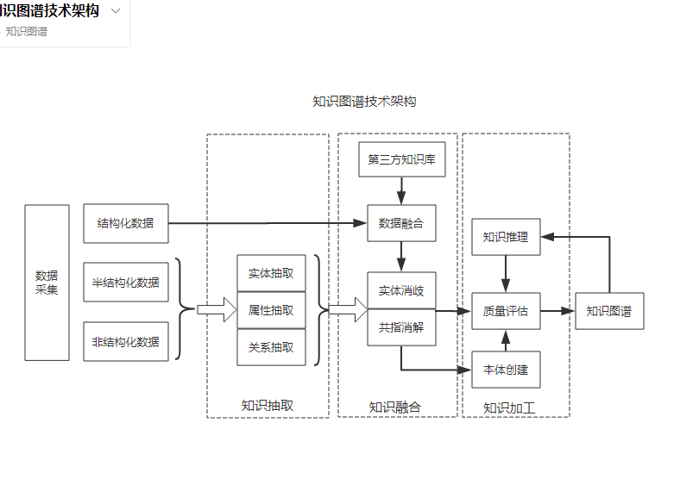

Slide 16
数据流程
混合存储
知识抽取
知识融合
知识加工
实体抽取
知识融合
知识推理
结构化数据
关系抽取
实体消歧
质量检测
属性抽取
规范表达
本体构建
半结构化数据
转化
非结构化数据
关联分析
(OpenKG)第三方知识库
语义网络
应用
展示
知识图谱
门户网站
认知地图
……

Slide 17
结构化数据
实体抽取
半结构化数据
属性抽取
非结构化数据
关系抽取

Slide 18
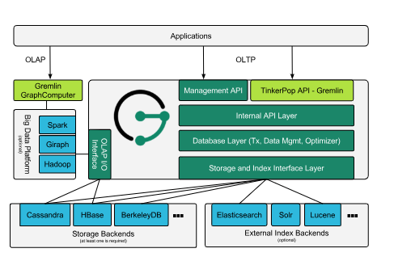

应用
联机分析处理
(OLAP)
联机事务处理
(OLTP)
Gremlin
图形计算
Management API
TinkerPop API - Gremlin
内部API层
Spark
大数据平台
Giraph
OLAP I/O
接口
数据库层
Hadoop
存储和索引接口层
Cassandra
HBase
BerkeleyDB
Elasticsearch
Solr
Lucene
存储后端
(必选)
索引后端
(可选)

Slide 19
